Slide 1



Національна академія наук України
Інститут проблем матеріалознавства ім. І.М. Францевича
Використання соціальних мереж в професійній діяльності науковця
Доповідач: Стороженко Марина Сергіївна
д.т.н., в.о. зав. відд. №40

Slide 2

План зустрічі
Що таке соціальні мережі? Чи потрібні вони науковцю? Для чого?
Види соціальних мереж.
Універсальні соціальні мережі
LinkedIn
Facebook
4. Спеціалізовані наукові соціальні мережі
ResearchGate
Academia

Slide 3

Що таке соціальні мережі? Чи потрібні вони науковцю? Для чого?
Соціальна мережа – це інтерактивний веб-сайт, контент якого наповнюється самими учасниками мережі.
Соціальні мережі дають змогу спілкуватися групі користувачів, об’єднаних спільним інтересом.
Для науковців - це інструмент, який дає можливість значно розширити можливості своєї наукової діяльності.
Створення позитивного іміджу вченого та науки
Збільшення видимості досліджень
Відстеження актуальних грантових програм та конкурсів
Пошук партнерів для спільних наукових досліджень
Обізнаність щодо публікацій, конференцій, семінарів за певною тематикою
Навчання та підвищення кваліфікації
Створення передумов для наукової мобільності
Популяризація науки

Slide 4









2. Види соціальних мереж
Спеціалізовані
Універсальні
LinkedIn
Facebook
Telegram

Slide 5
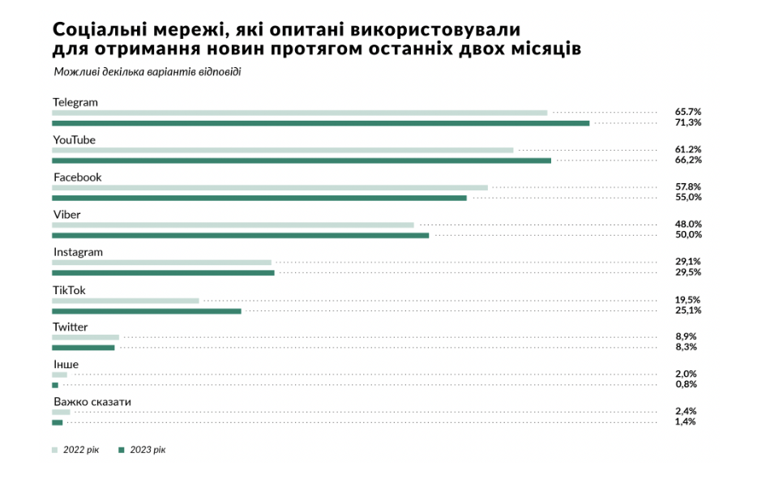
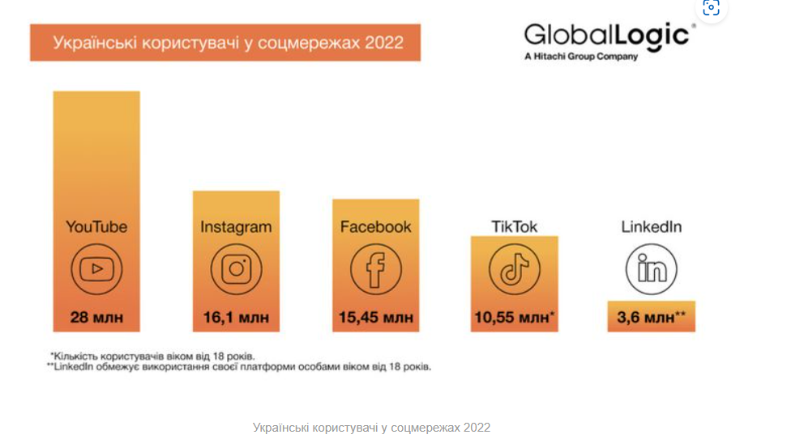
Найбільш популярні соціальні мережі в Україні
GlobalLogic проаналізували найбільш популярні соцмережі в Україні (speka.media)
Як українці користуються соціальними мережами. Опитування | Українська правда (pravda.com.ua)

Slide 6


LinkedIn
Linkedin – це найбільша професійна соціальна мережа, яка працює вже 17 років. На березень 2022 року в LinkedIn зареєстровано більше 1 млрд. користувачів, 57 млн ​​компаній, 160 тис. наукових та освітніх установ.
Завдяки LinkedIn можна знайти потрібну роботу чи стажування, налагодити й зміцнити професійні зв’язки та здобути навички, необхідні для досягнення кар’єрних успіхів. Отримати доступ до LinkedIn можна через повну або мобільну версію сайту або мобільний додаток LinkedIn.
Максимально заповнений профіль у LinkedIn допоможе вам знайти нові можливості за рахунок висвітлення вашої унікальної професійної біографії, досвіду, навичок та освіти.
Ви також можете використовувати LinkedIn, щоб організовувати офлайн-заходи, приєднуватися до груп, писати статті, публікувати фотографії та відео тощо.
(24) Yury Gogotsi | LinkedIn
(23) NASA - National Aeronautics and Space Administration: Overview | LinkedIn
(23) G.V. Kurdyumov Institute for Metal Physics of the N.A.S. of Ukraine: Overview | LinkedIn

Slide 7

Використовуй LinkedIn ефективно
Зареєструватися та створити профіль. Максимально заповнений профіль у LinkedIn — це резюме вашого професійного досвіду, яке зможуть бачити ваші контакти, дійсні чи майбутні роботодавці й рекрутери. Профіль дає вам змогу розповісти про своє професійне життя, кар’єрні етапи, навички й інтереси.
Профіль Лінкедін
Фотографія;
Сфера діяльності;
Місцезнаходження здобувача;
Попередні місця роботи;
Освіта;
Навички та кваліфікація (вкажіть мінімум 5 навичок);
Мінімум 50 контактів;
Спільноти.
Також в профайлі є розділ “Загальні відомості”. У ньому вказують загальну інформацію про себе, важливі дані про спеціалізацію, додаткові якості тощо.
(24) Feed | LinkedIn
(24) Yury Gogotsi | LinkedIn

Slide 8

Використовую LinkedIn ефективно
2. Створіть свою мережу – це допоможе зрозуміти тенденції вашої галузі й вашого професійного кола.
Для повноцінного використання LinkedIn слід додати мінімум 50 контактів. Щоб почати стежити за людьми, компаніями або темами, відкрийте сторінку Мережа, на якій відображаються рекомендовані для вас ресурси.
3. Взаємодій! Взаємодій! Взаємодій!
Публікуйте контент: щодня мільйони людей використовують LinkedIn, щоб спілкуватися, навчатися й ділитися. Публікуючи контент на LinkedIn, ви можете надихати й навчати людей з вашого професійного кола. Ви також можете ділитися своїми думками й ідеями з користувачами LinkedIn за допомогою функції «Поділитися».
Ви можете брати участь в обговореннях, реагувати на дописи колег.

Slide 9

Facebook
Facebook^{[4]} — найбільша соціальна мережа, що почала працювати 4 лютого 2004 року як мережа для студентів деяких американських університетів. Facebook належить корпорації Meta Platforms. Засновником та головою сервісу є Марк Цукерберг. За даними рейтингу Alexa Rank, сайт facebook.com посідає 7 місце за відвідуваністю у світі^{[2]}. Станом на грудень 2018 року Facebook стверджував, що мав понад 2,3 млрд активних користувачів щомісяця^{[5]}, станом на березень 2023 року таких користувачів було вже 2,94 млрд ^{[6]}. Станом на вересень 2019 року кількість користувачів з України становила 13 млн^{[7][8]}.
- Отримання актуальної інформації щодо грантів, конкурсів, конференцій, курсів, інших заходів.
- Популяризація науки.
- Навчання
Facebook
Facebook
Facebook
Facebook

Slide 10

Mіжнародна соціальна мережа англійською мовою, присвячена дослідницькому процесу.
На вересень 2023 року — 25 млн користувачів.
Ідея створення мережі – сприяння проведенню досліджень шляхом комунікації, тобто користувач може задавати питання колегам, що цікавляться схожими проблемами. Окрім того, мережа публікує списки наукових конференцій по всьому світу, пропонує користувачам розділ, присвячений вакансіям в різних наукових інституціях. Також можна публікувати власні наукові доробки та знайомитись з чужими.
Серед інших засобів, ResearchGate розвинув семантичний пошуковий механізм, який здійснює пошук по внутрішніх ресурсах і основних зовнішніх базах даних, таких як PubMed, CiteSeer, arXiv, Бібліотеку NASA тощо, для знаходження наукових статей.

Slide 11
Academia.edu
Academia.edu — соціальна мережа для співпраці вчених.
Кількість зареєстрованих користувачів сягнула більше 70 мільйонів. Цей сервіс поєднує функціонал соціальних мереж і функцію для мікроблогінга. Це дозволяє науковцям знаходити колег з близькими науковими інтересами, отримувати інформацію про їх наукові досягнення і стежити за активністю публікації конкурентів.
Бере участь в рухах «відкрита наука» і «відкритий доступ», забезпечуючи рецензування та відгуки на статті в процесі їх створення. Надає можливість вченим ділитися з іншими своїми статтями, відстежувати їх цитованість, стежити за новинами досліджень і розробок тощо.
Як зареєструватися на Academia.edu і додати своє дослідження (youtube.com)

Slide 12
Дякую за увагу!

